Slide 1
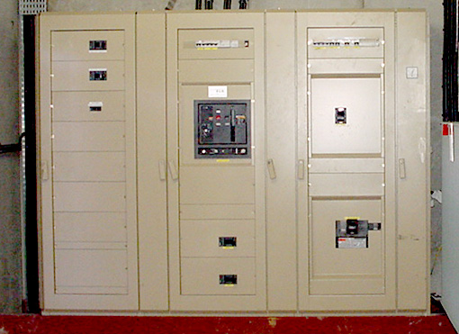
DISTRIBUCIÓN B.T
Instalaciones eléctricas
Corrientes de empleo de los receptores
Guía de diseño instalaciones eléctricas según normas IEC - Cap. A página A10 a A20

Slide 2
METODOLOGÍA & DEFINICIONES
El ensamble de un circuito eléctrico y su protección se determina de manera a satisfacer a todas las limitaciones de funcionamiento.
El estudio de una instalación consiste en determinar precisamente las canalizaciones y sus protecciones eléctricas desde el origen de la instalación hasta los circuitos terminales (sistemas de conversión de la energía eléctrica - uso final). Cada ensamble constituido por la canalización y su protección debe responder a las siguientes condiciones:
Vehicular la corriente de empleo IB permanente y sus transitorios normales,
No generar caídas de tensión susceptibles de alterar el funcionamiento de algunos receptores (motores en fase de arranque por ejemplo).
Además el dispositivo de protección debe:
Proteger la canalización contra todas las sobre intensidades hasta la corriente de cortocircuito,
Asegurar la protección de las personas contra los contactos indirectos (caso de los esquemas de enlace a tierra TN o IT).

Slide 3
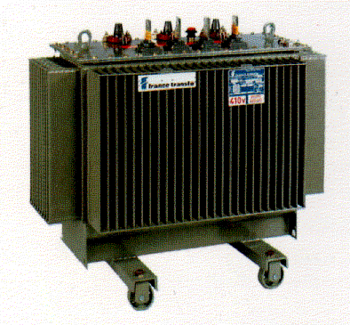
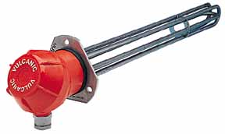
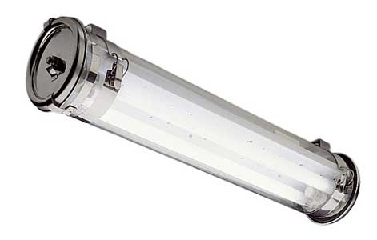
¿Cómo determinar la potencia optima del transformador?
Transformador MT-BT
TR
Potencia llamada Sa = Pu/FP
¿Potencia máxima Pc conforme a Pi y Pu?
Potencia utilizada Pu = ku.ks.Pi
Corriente básica
IB1 = Sa1/U√3
IB2
IB3
Factor de utilización ku
Factor de simultaneidad ks
Electromecánica
Electrotermica
Electrolumínica
Potencia instalada Pi

Slide 4
¿Cómo escoger el transformador?
¿Tipo de medición?
Transformador MT-BT
¡Para θa < 40°C!
TR
Aumento +25%
Factor de potencia ≥ 0,928
¿Tipo de dieléctrico?
Corriente básica total
ΣPotencias llamadas Sa
IBT = ΣSa corregida/U√3
IB1
IB2
IB3
Electromecánica
Electrotermica
Electrolumínica

Slide 5
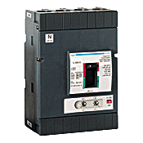
¿Dónde disponer los dispositivos de protección?
Transformador MT-BT
TR
Protección
S en mm²
QG
Q1
Q2
Q3
S1 en mm²
S2 en mm²
S3 en mm²
Electromecánica
Electrotermica
Electrolumínica

Slide 6
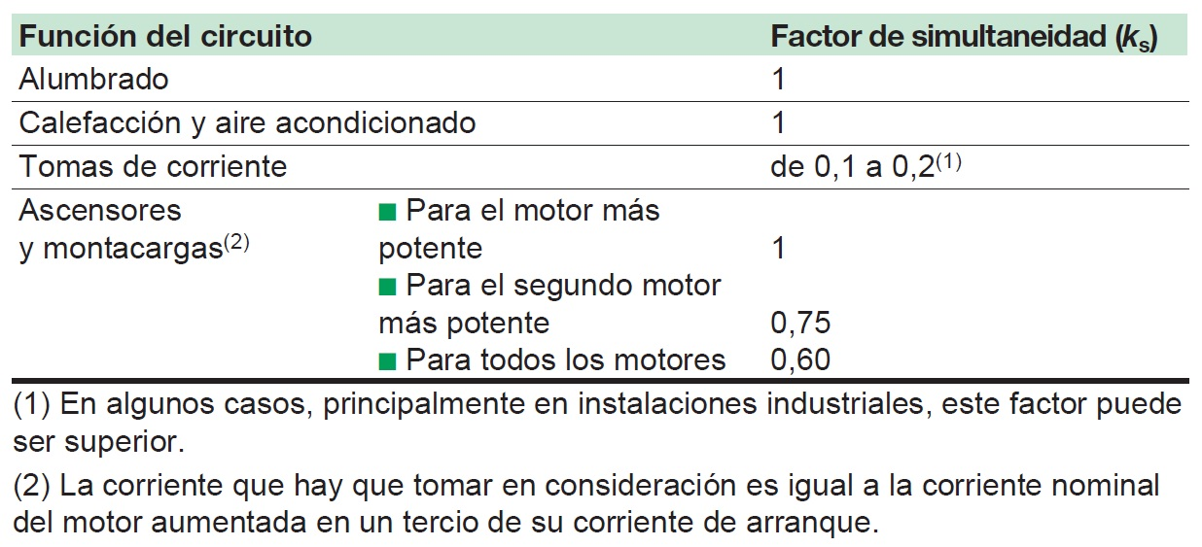
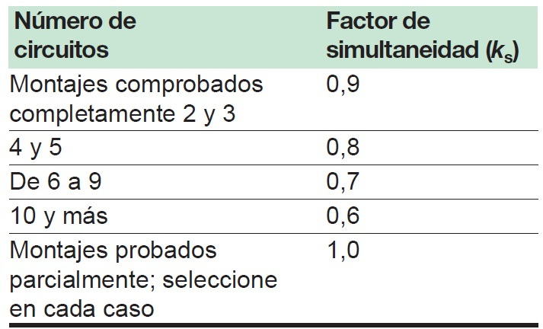

Slide 7
